Slide 1
コーヒーカップを作る
メディアデザイン演習

Slide 2
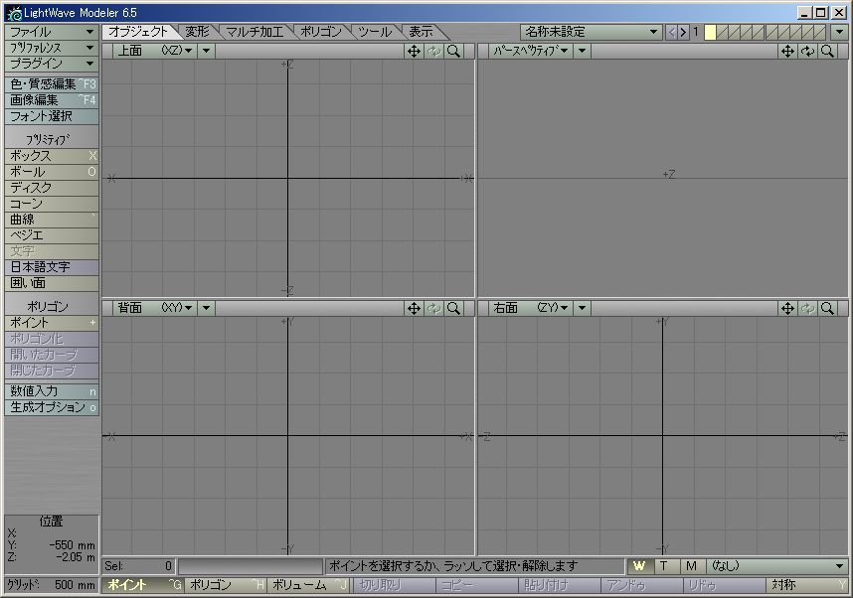
Modelerの起動画面

Slide 3
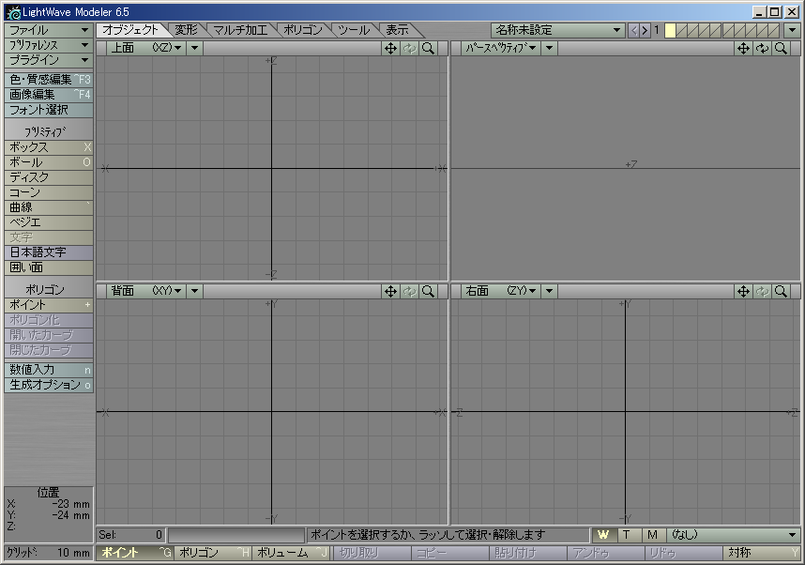
作るものの大きさに合わせてグリッドを調整する
「，」でグリッドの間隔が大きくなり（表示は縮小）
「．」でグリッドの間隔が小さくなる（表示は拡大）

Slide 4
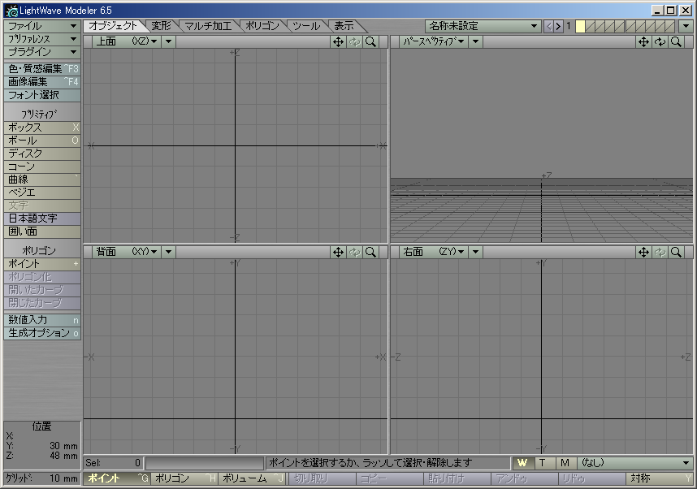
XZ平面を基準にして，その上にオブジェクトを作るので，
XZ平面を少し下に下げておく
「↓」でグリッドが上がり（表示は下がる）
「↑」でグリッドが下がる（表示は上がる）

Slide 5
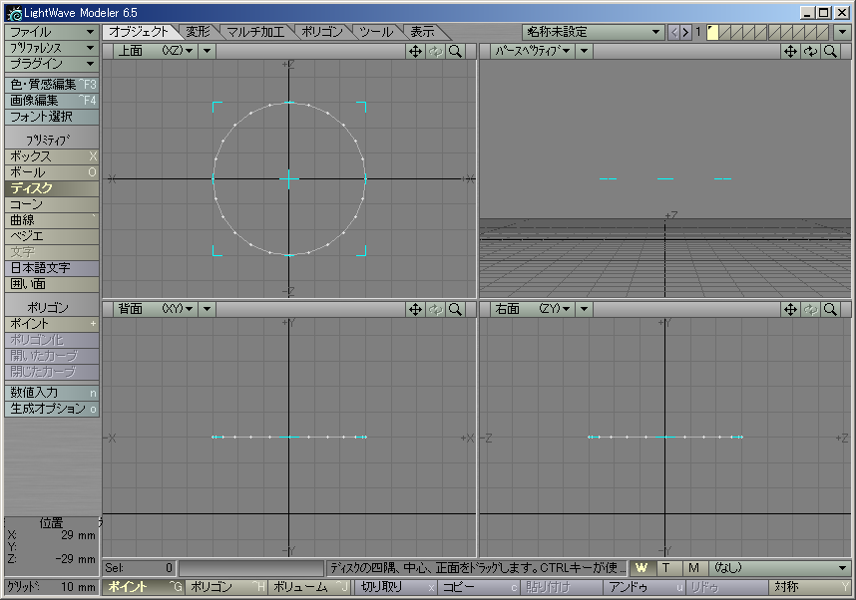
（１）「オブジェクト」タブを選択
（３）マウスをドラッグすると円が描かれる
（２）「ディスク」を選択

Slide 6
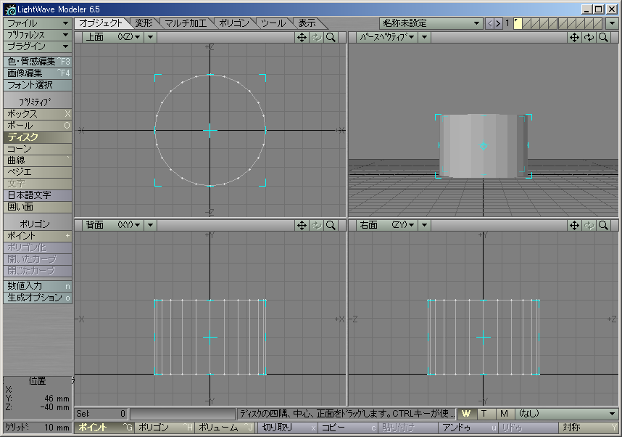
マウスをドラッグして円に厚みをつける

Slide 7
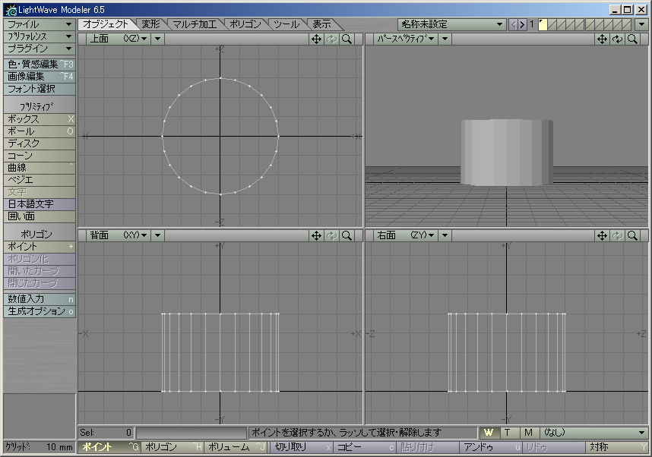
スペースをタイプするか，もう一度「ディスク」をクリックして確定

Slide 8
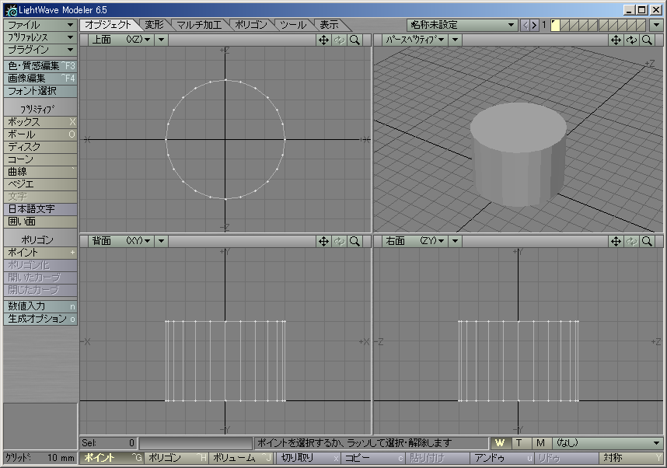
ここをクリックして，そのままマウスをドラッグすると，視点を移動できる

Slide 9
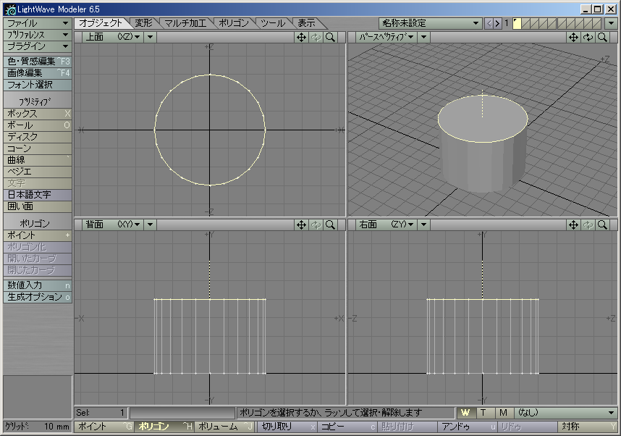
（２）円柱の上面を選択する
（１）「ポリゴン」を選ぶ

Slide 10
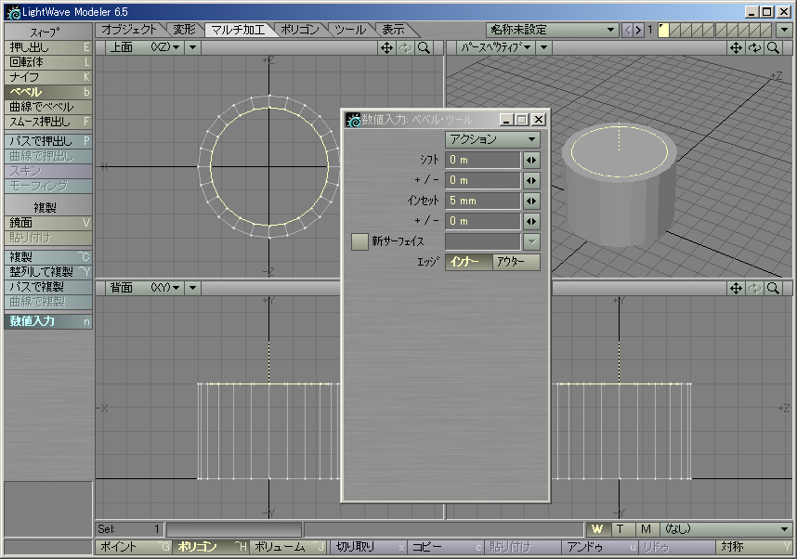
（１）「マルチ加工」タブを選択
（２）「ベベル」を選択
（４）「インセット」に5mmを設定してEnter
（３）「数値入力」をクリック

Slide 11
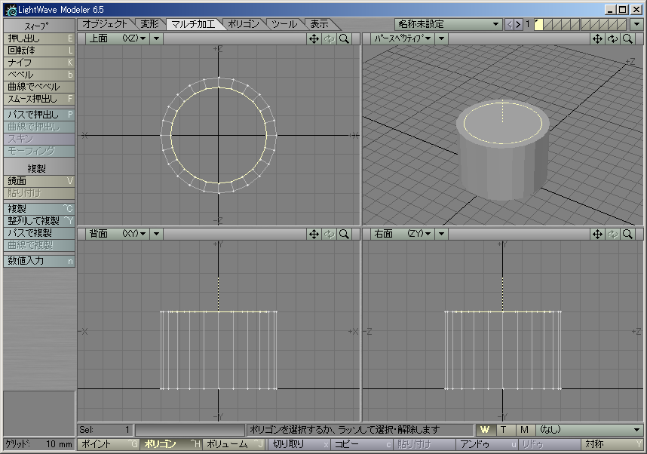
スペースをタイプするか，もう一度「ベベル」をクリックして確定

Slide 12

（１）再度「ベベル」を選択
（３）「インセット」に0を設定してEnter
（２）「数値入力」をクリック

Slide 13
スペースをタイプするか，もう一度「ベベル」をクリックして確定

Slide 14
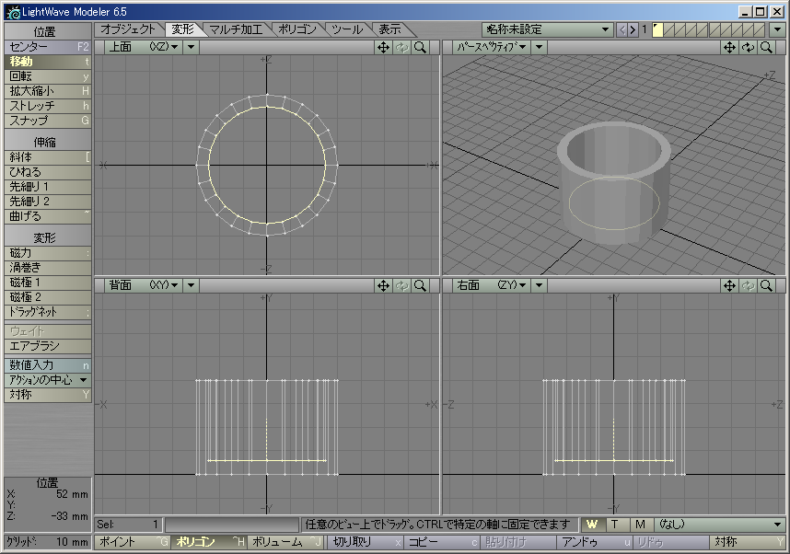
（１）「変形」タブを選択
（２）「移動」を選択
（３）マウスをドラッグして中央部を下げる

Slide 15

スペースをタイプするか，もう一度「移動」をクリックして確定

Slide 16
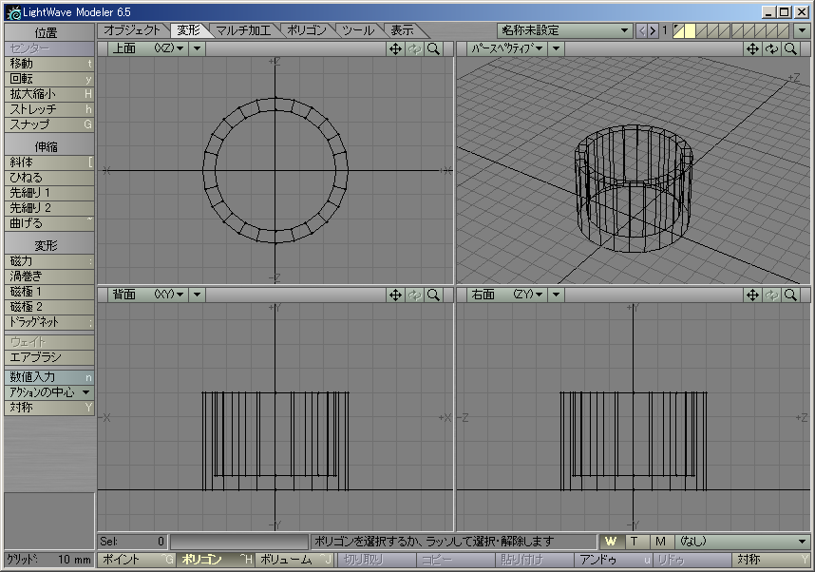
（２）元のレイヤーを背景にする
（１）別のレイヤーを前景にする

Slide 17
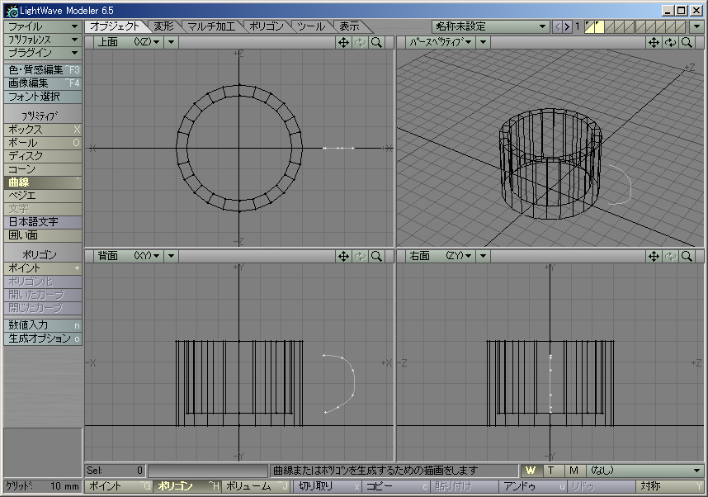
（１）「オブジェクト」タブを選択
（２）「曲線」を選択
（３）マウスをドラッグして曲線を描く

Slide 18
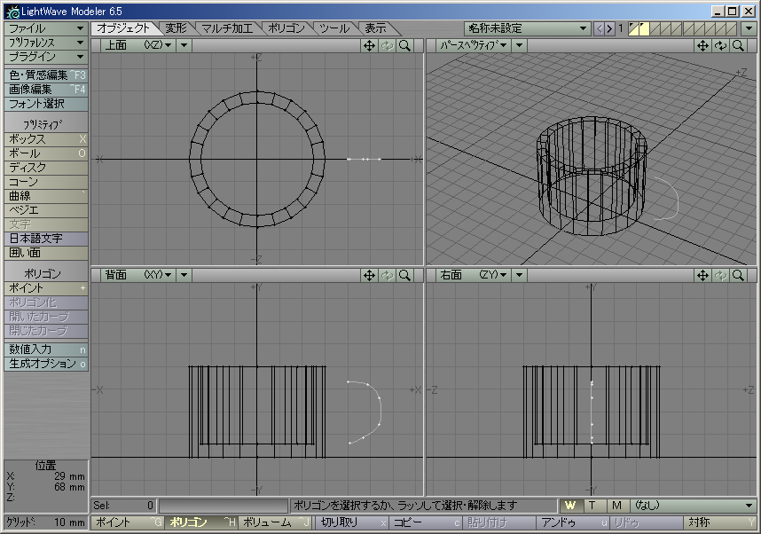
スペースをタイプするか，もう一度「曲線」をクリックして確定

Slide 19
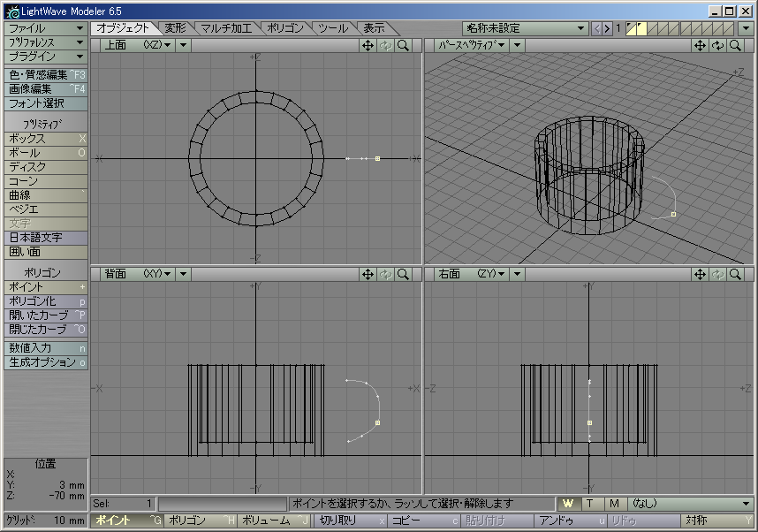
（１）「ポイント」に切り替える
（２）「ポイント」をクリックして選択する

Slide 20
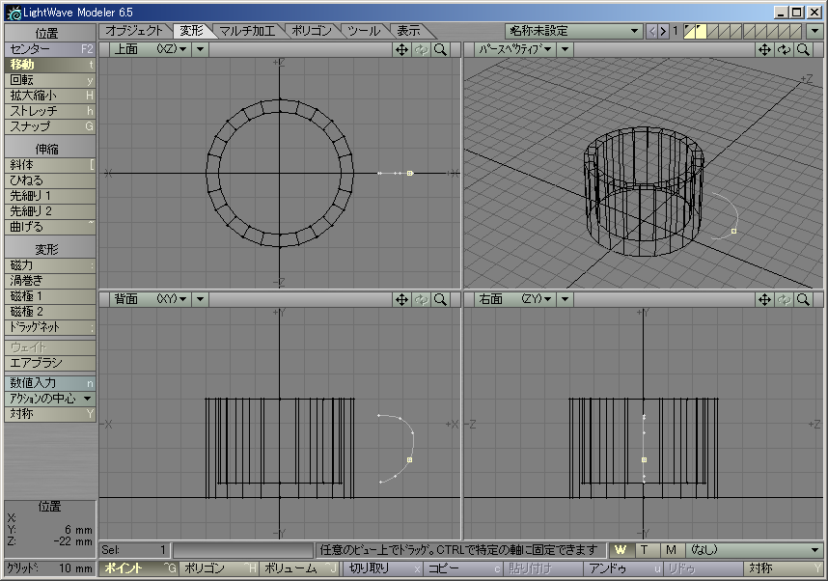
（１）「変形」タブを選択
（２）「移動」を選択
ポイントは一度クリックすると選択され，もう一度クリックすると選択解除される
（３）「ポイント」をドラッグして曲線を調整する

Slide 21
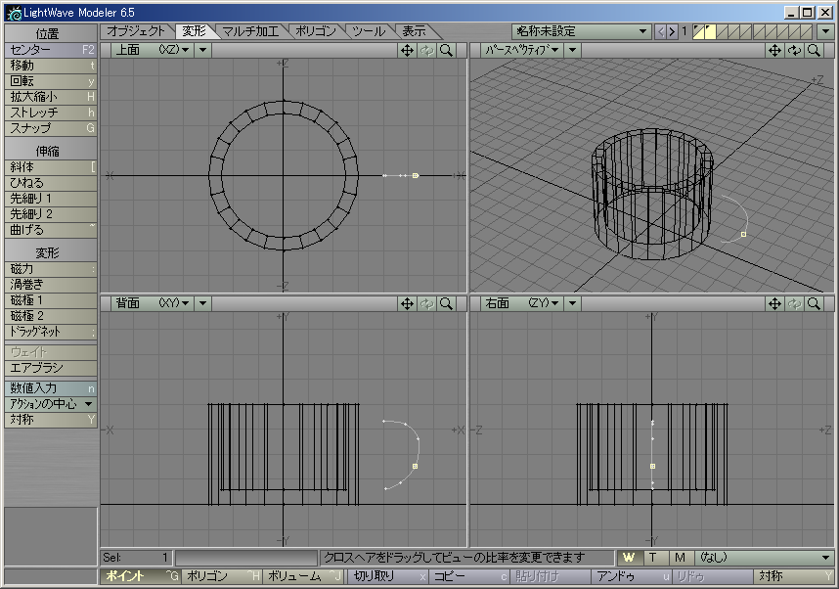
スペースをタイプするか，もう一度「移動」をクリックして確定

Slide 22
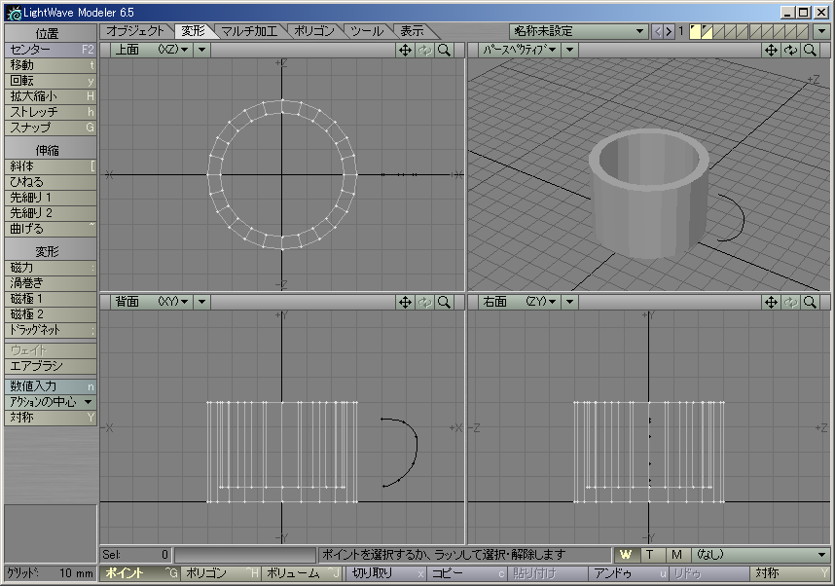
（１）元のレイヤーを前景にする
（２）さっきのレイヤーを背景にする

Slide 23
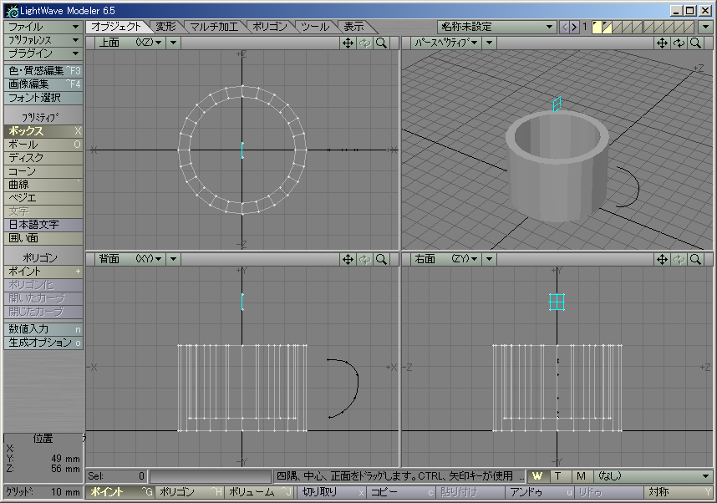
（１）「オブジェクト」タブを選択
（２）「ボックス」を選択
（３）マウスをドラッグして四角形を描く

Slide 24
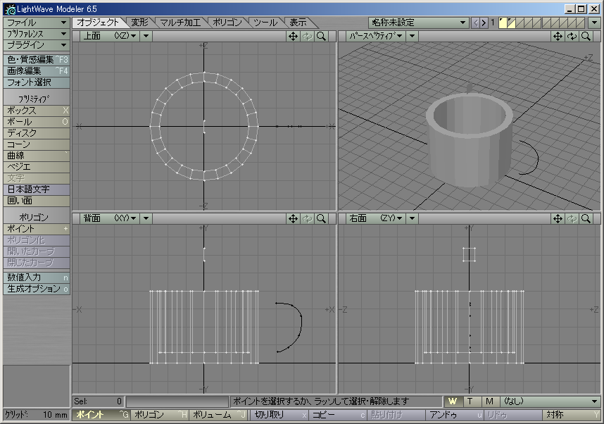
スペースをタイプするか，もう一度「ボックス」をクリックして確定
厚みを与えていないので１枚の四角形ができる

Slide 25
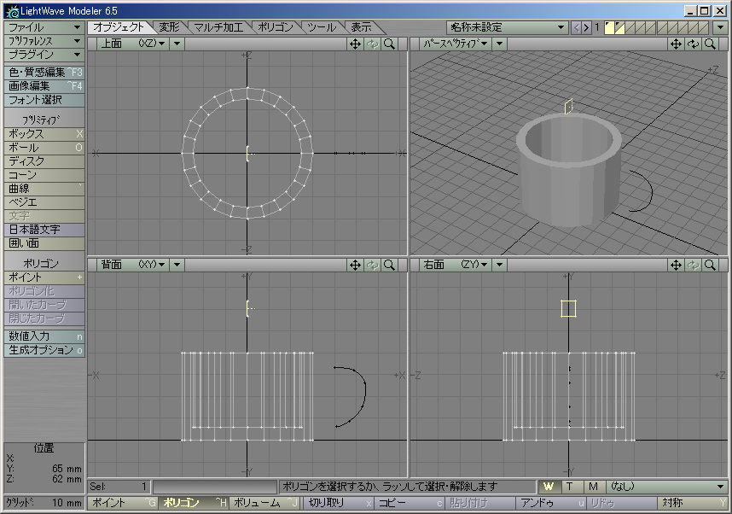
（２）「四角形」をクリックして選択する
（１）「ポリゴン」に切り替える

Slide 26
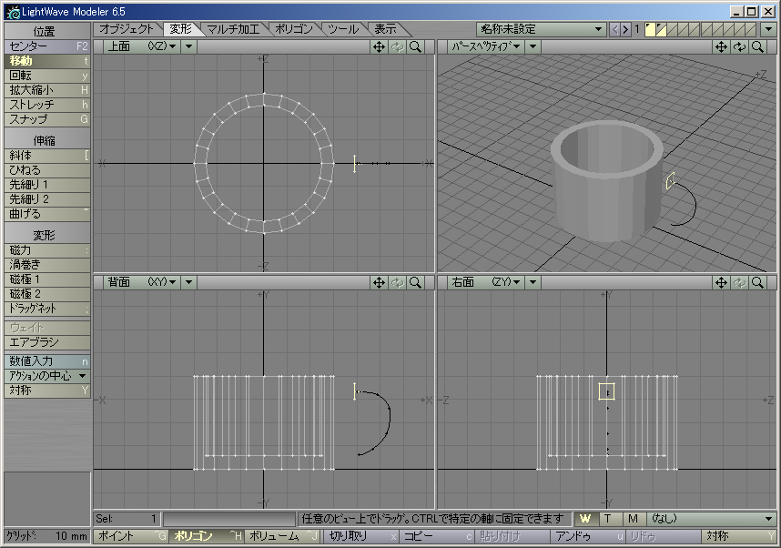
（１）「変形」タブを選択
（２）「移動」を選択
（３）「四角形」を曲線の始点付近に移動する

Slide 27
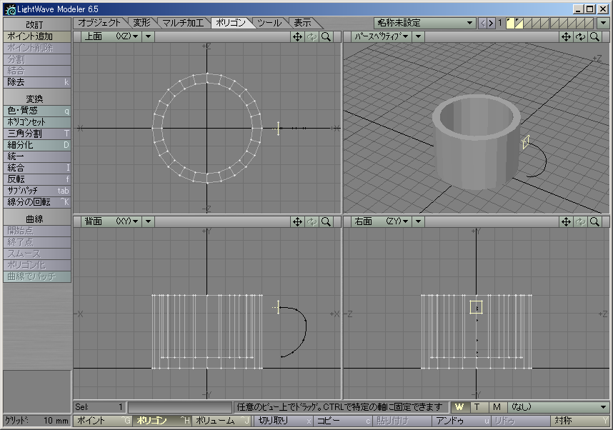
（１）「ポリゴン」タブを選択
（２）「反転」をクリックして，ポリゴンを裏返す
点線（法線ベクトルを示す）が伸びている方が表

Slide 28
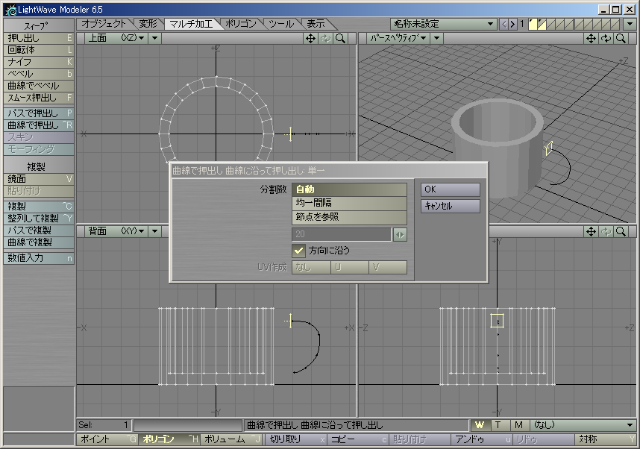
（１）「マルチ加工」タブを選択
（３）とりあえずOKする
（２）「曲線で押出し」を選択

Slide 29
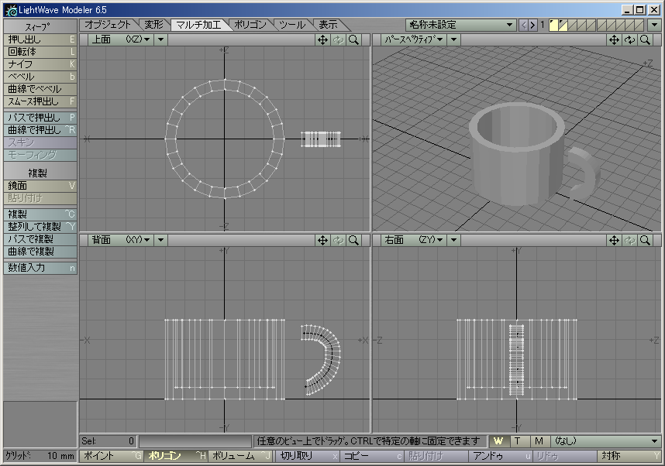
四角形を曲線に沿って押出した形状ができる

Slide 30
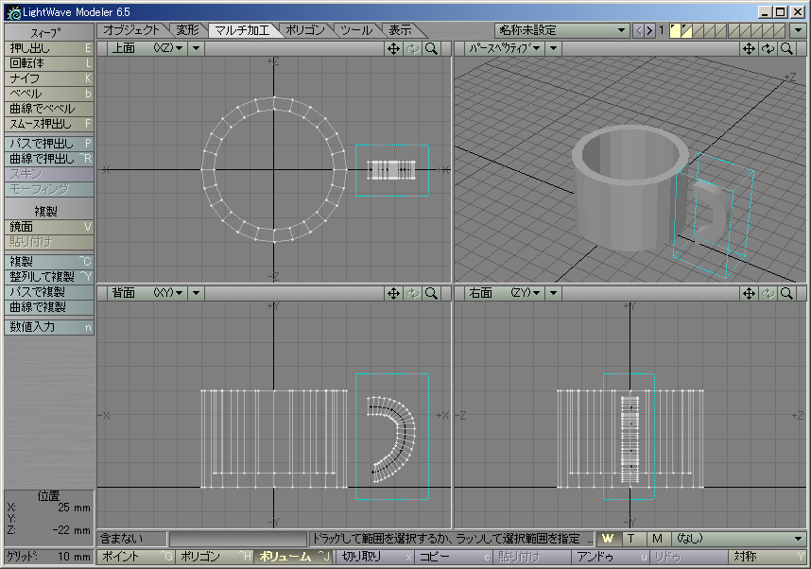
（２）取っ手部分を囲むようにボリュームを設定する
（１）「ボリューム」に切り替える

Slide 31
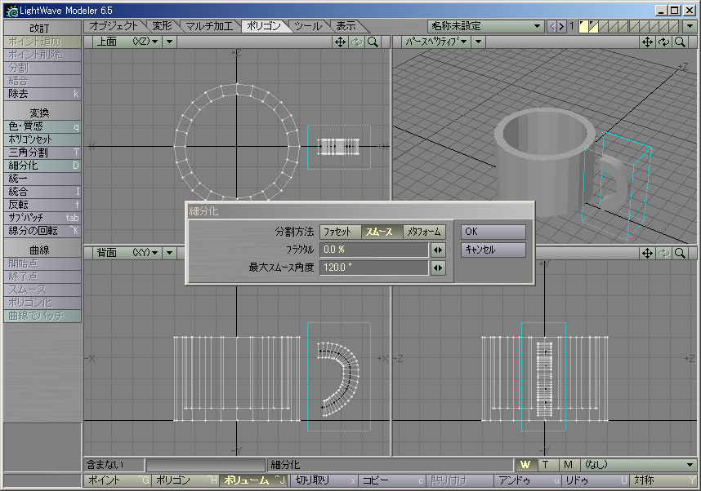
（１）「ポリゴン」タブを選択
（２）「細分化」を選択
（３）「スムース」を選択
（４）初期値の89.5だと直角部分がスムースにならないので120くらいを設定

Slide 32
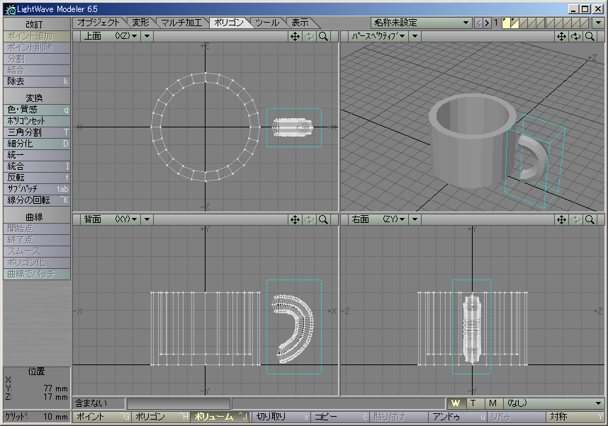
ポリゴンが細分化される

Slide 33
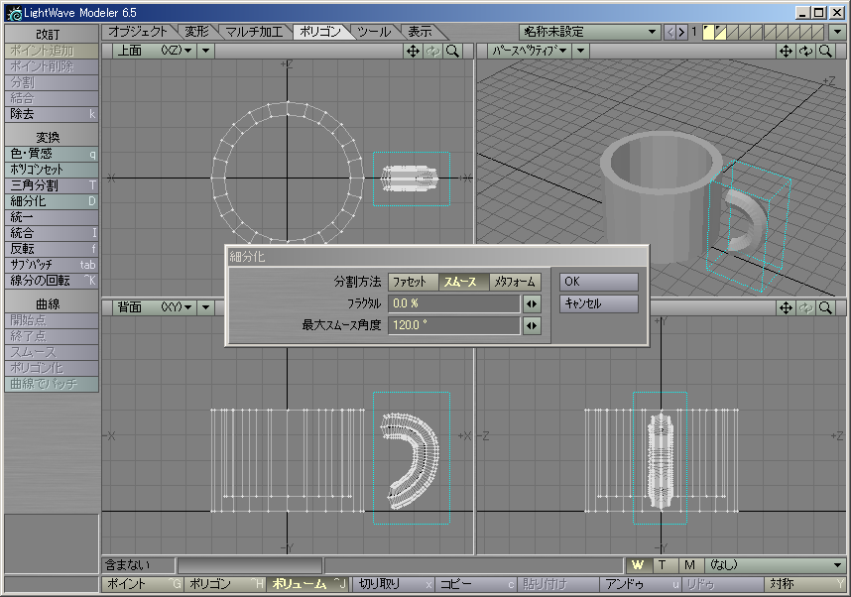
「細分化」を選択して再度同じことを繰り返す

Slide 34

ポリゴンがさらに細分化される（これはちょっと細かすぎる）

Slide 35
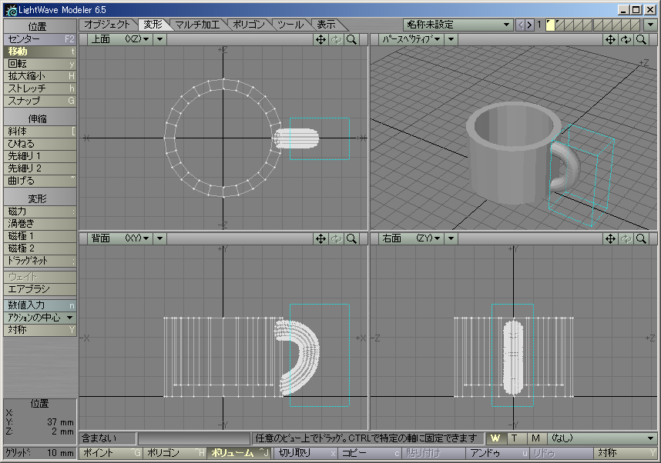
（１）「変形」タブを選択
（２）「移動」を選択
マウスをドラッグして平行移動

Slide 36

スペースをタイプするか，もう一度「移動」をクリックして確定

Slide 37
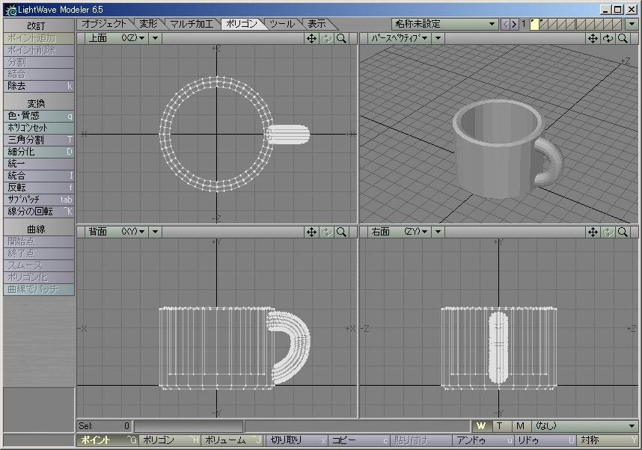
（１）上面だけを細分化したり，
（２）底面にベベルをつけたりして形を整える

Slide 38
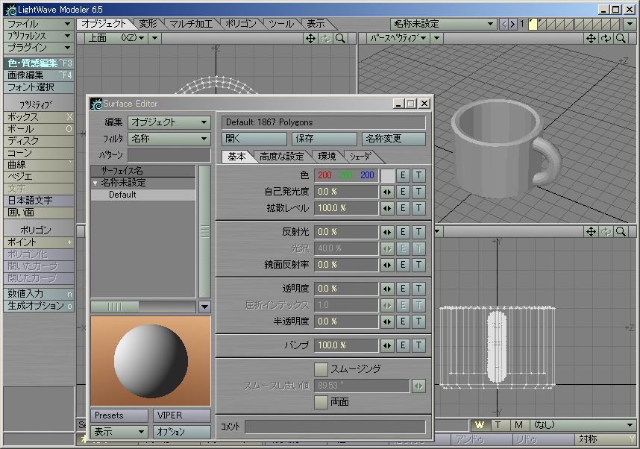
（１）「オブジェクト」タブを選択
（２）「色・質感編集」を選択
（３）「名称変更」をクリック

Slide 39
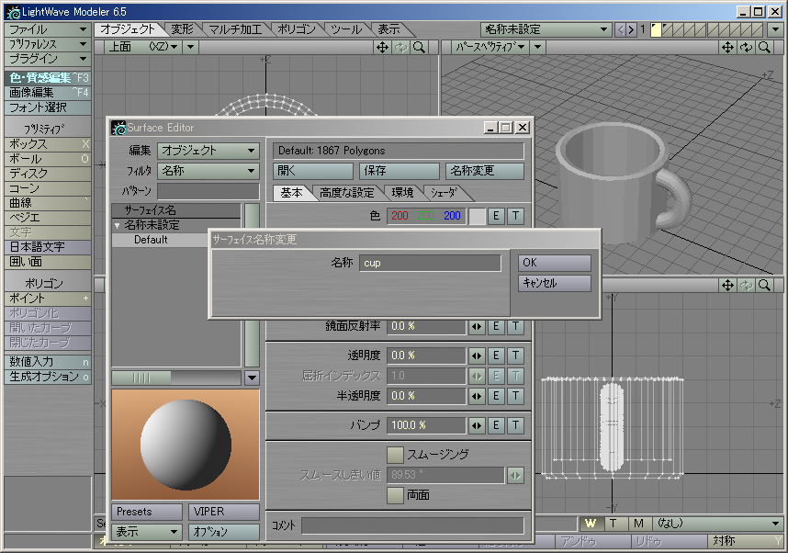
作成したオブジェクトの表面質感にはDefaultという名前が付いているので
別の名前に変更してOKする

Slide 40
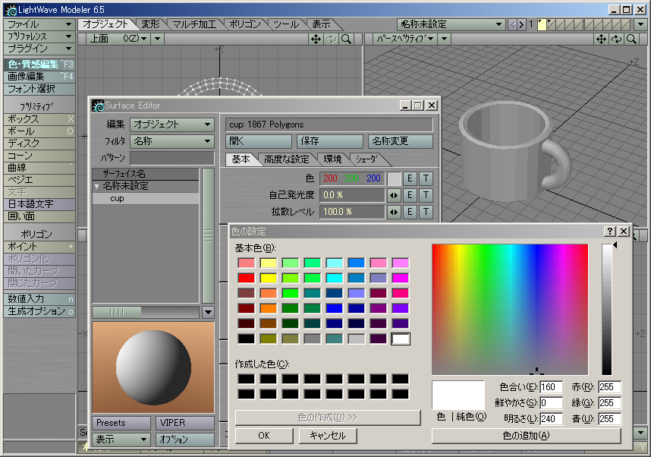
ここをクリックして
色を選ぶ

Slide 41
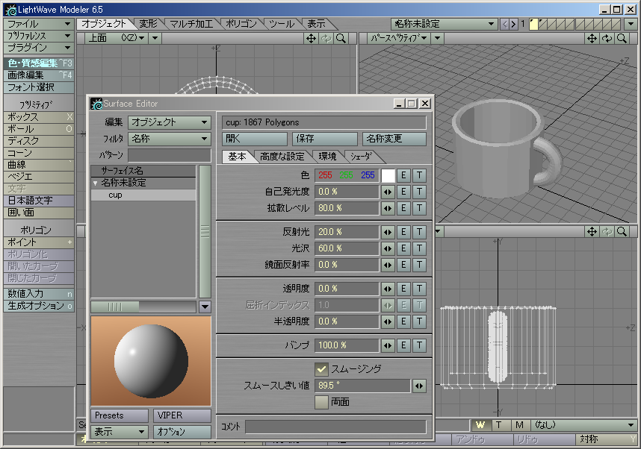
他の質感パラメータも調整する
つやのあるものなら，拡散レベル（本来の色）を少し下げて，反射光を少し上げ，光沢を大きめに設定する
「スムージング」にチェックを入れると曲面が滑らかに見える
ただし，本来これはレイアウト時に行うべき作業

Slide 42
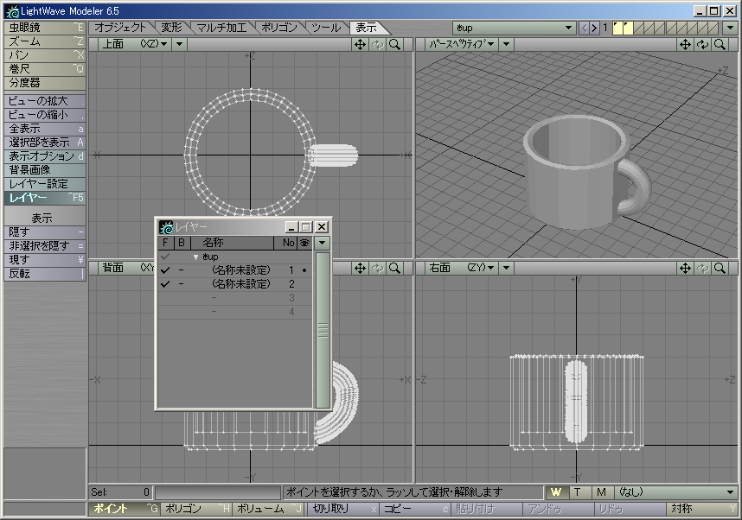
（１）「表示」タブを選択
（２）「レイヤー」を選択
（３）この３角形をクリックすればリストが開く
（４）２番目のレイヤーをクリックして“・”印を消す（レンダリングのときに表示されなくなる）

Slide 43
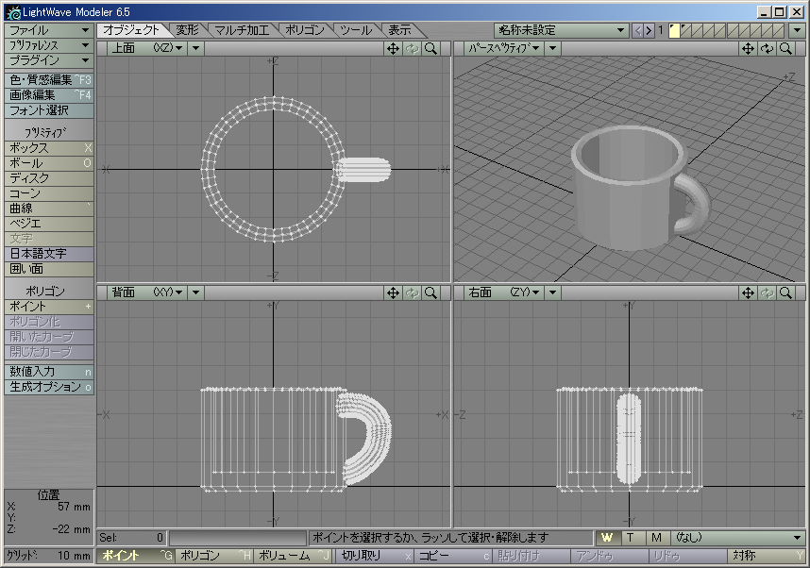
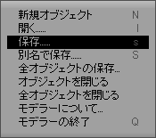
（１）「オブジェクト」タブを選択
（２）「ファイル」をクリックして
（３）ポップアップメニューから「保存」を選択

Slide 44
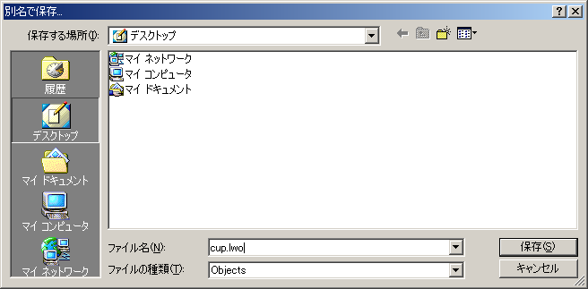
（１）保存する場所にとりあえずデスクトップを選んで
（２）ファイル名を指定する．拡張子は .lwo

Slide 45
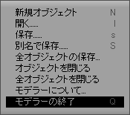
（１）「ファイル」をクリックして
（２）ポップアップメニューから「モデラーの終了」を選択

